Slide 1

Lineare & Logistische Regression
Notes:
- Ben

Slide 2
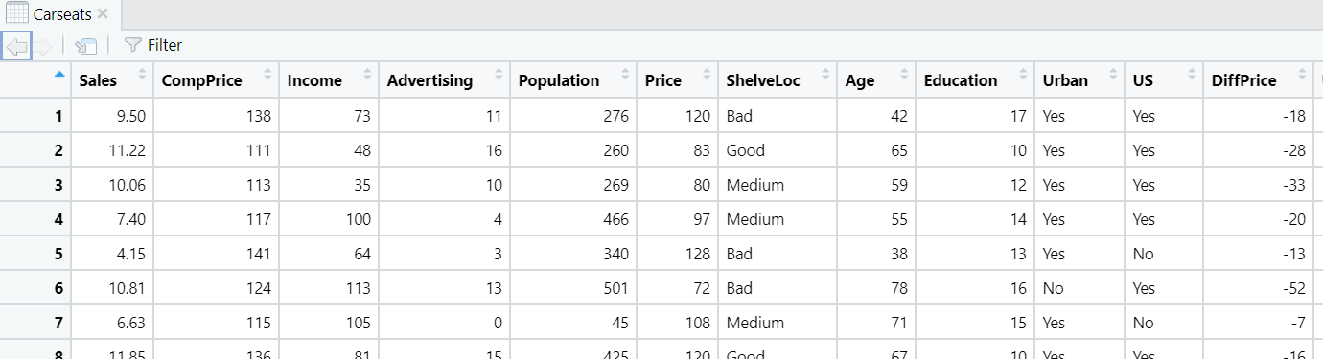
Datensatz
Notes:
- Ben

Slide 3
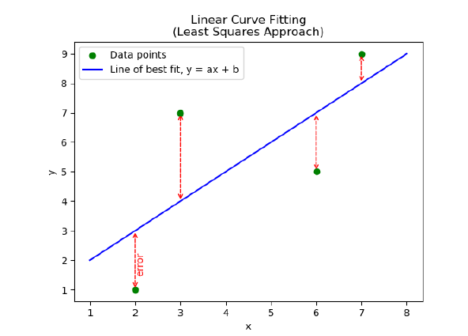
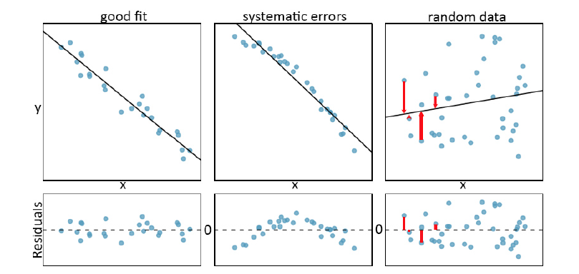
Lineare Regression
Kriterien Residuen
Residuen sind unabhängig voneinander
Residuen haben den Erwartungswert 0
Residuen folgen einer Normalverteilung
Notes:
- Ben

Slide 4
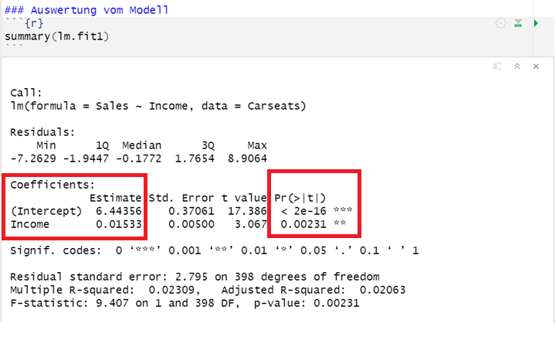
Lineare Regression in R
Notes:
- Ben

Slide 5
Hypothese
1. Sales ist abhängig von Income/Advertising/Population. (Lineare Regression)
2. Die Differenz von Comprice und Price hat einen Einfluss auf den Verkauf. (Lineare Regression)
3. Sales lässt sich durch die Verwendung von mehreren Features zuverlässiger vorhersagen. (Multiple Lineare Regression)
4. Bewohner von urbanen Regionen kaufen weniger Kindersitze als Bürger ländlicher Regionen. (Logistische Regression)
Notes:
- Ben

Slide 6
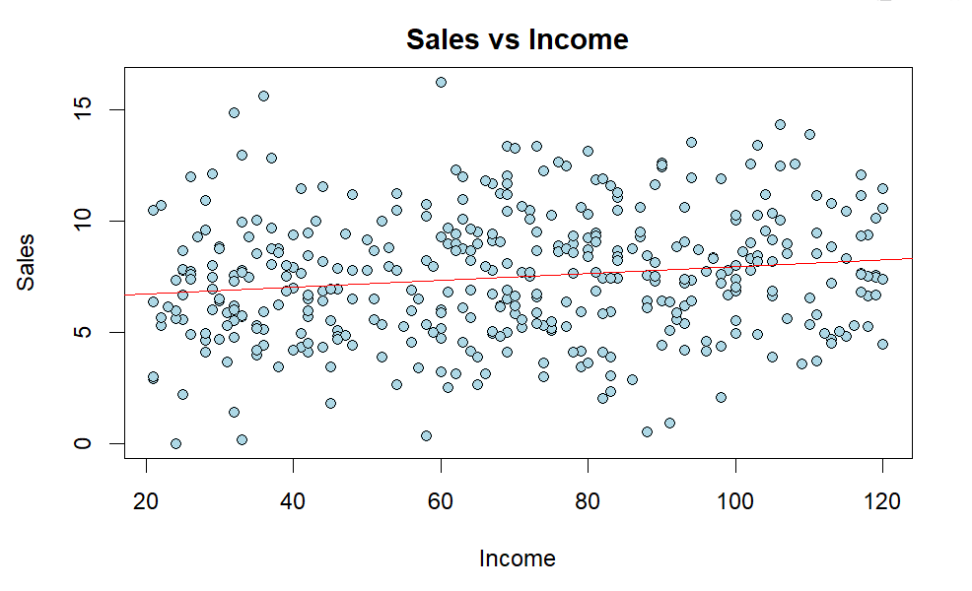
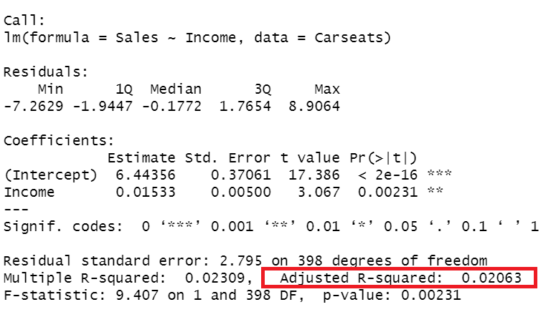
Auswertung Hypothese 1
Notes:
- Ben

Slide 7
Hypothese
1. Sales ist abhängig von Income/Advertising/Population. (Lineare Regression)
2. Die Differenz von Comprice und Price hat einen Einfluss auf den Verkauf. (Lineare Regression)
3. Sales lässt sich durch die Verwendung von mehreren Features zuverlässiger vorhersagen. (Multiple Lineare Regression)
4. Bewohner von urbanen Regionen kaufen weniger Kindersitze als Bürger ländlicher Regionen. (Logistische Regression)
Notes:
- Patschu
Aus Zeitgründen überspringen wir die Hypothese 2 und springen direkt in die Multiple Lineare Regression. Da die erste Hypothese falsifiziert wurde, hatten wir den Gedanken, dass Sales sich durch mehrere Features, bzw Variabeln sich erklaeren laesst.

Slide 8
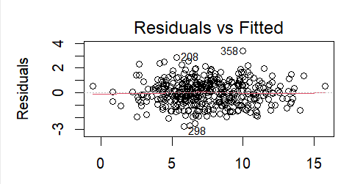
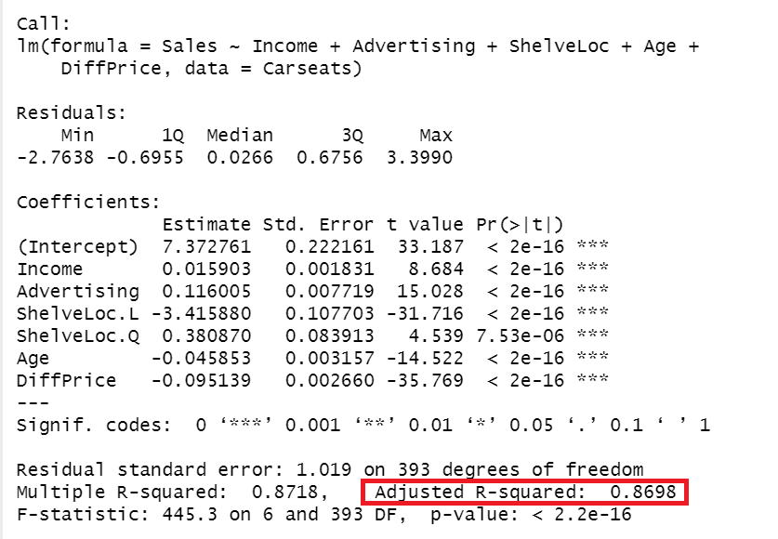
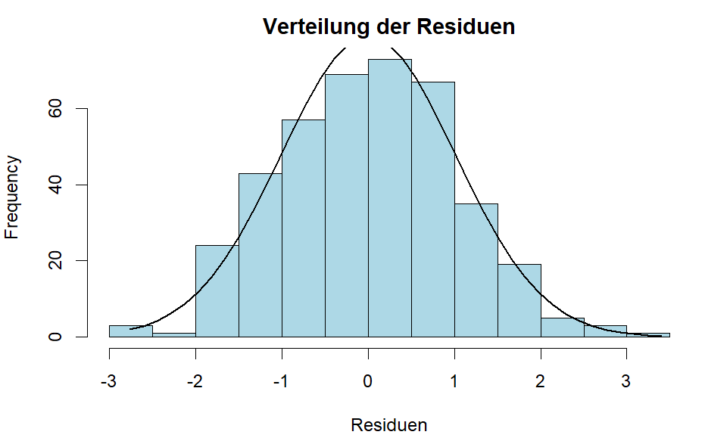
Auswertung Hypothese 3
Notes:
- Patschu
Sales ist durchaus abhängig von mehreren Variablen bzw. Features wie Income, Advertising, Shelveloc, Age und Diffprice.
Dies erkennt man sehr gut am adjustet Bestimmtheitsmass von 0.8698. Auch erfüllen die Residuen

Slide 9

Zeitreihen & Plotly
Notes:
- Patschu

Slide 10
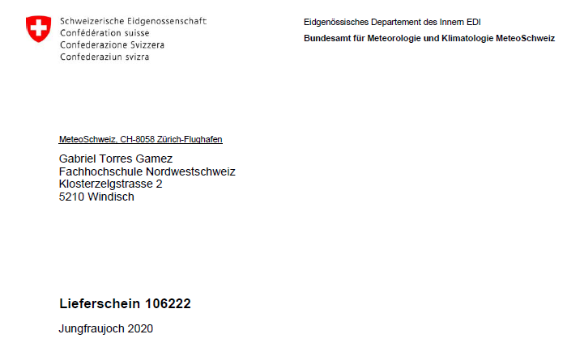
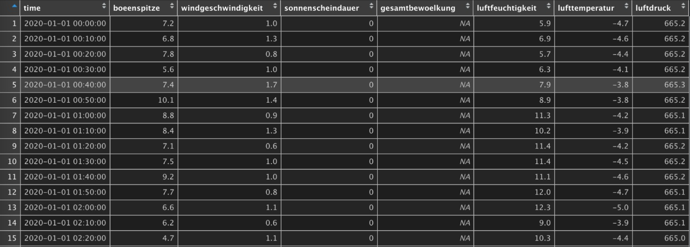
Datensatz
Notes:
- Patschu

Slide 11
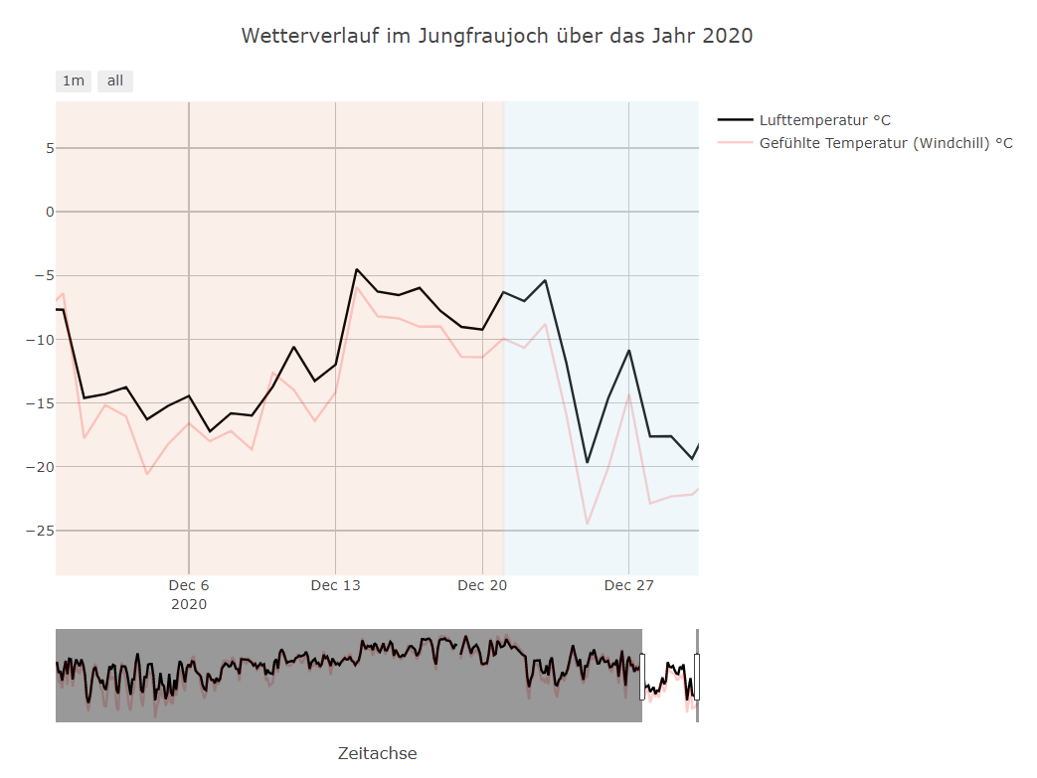
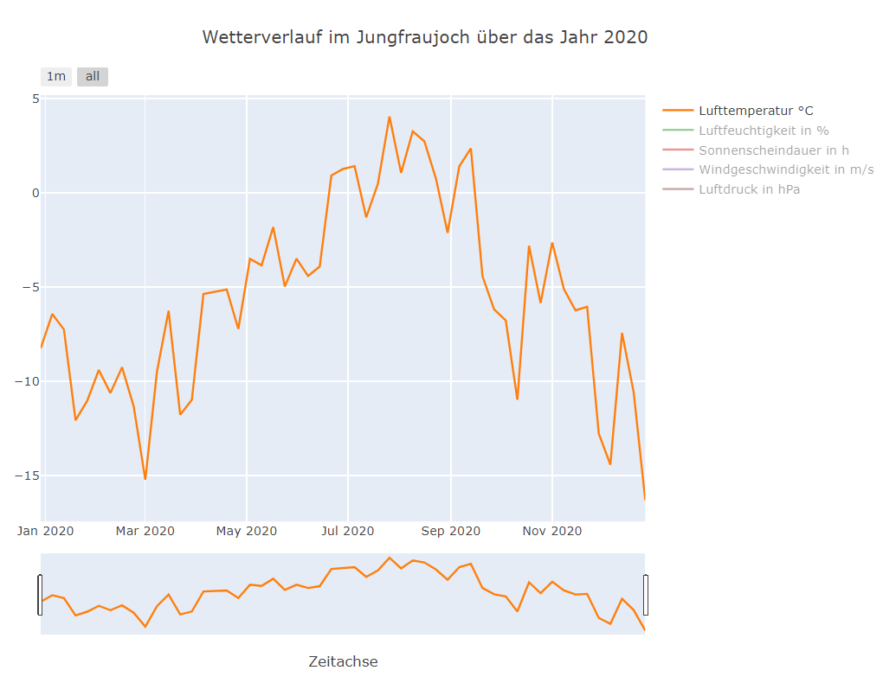
Zeitreihen & Plotly
Notes:
- Patschu

Slide 12
Wechsel zu HTML
Notes:
- Gabu

Slide 13
Learnings
Anwendung der linearen und multiplen linearen Regression in R
Umgang mit Time Series Daten
Interaktive Plolty Visualisierungen in R erstellen
Teamarbeit
Notes:
- Ben
Wir konnten aus der Gruppenarbeit unser Wissen in der linearen und multiplen linearen sowie logistische Regression in R erweitern.
Auch haben wir Automatische Residuenanalyse durch R durchgeführt und konnten und konnten den Nebel in der Confusion Matrix
Aufheben. Ebenfalls das Predicten von Target Werten mittels trainierten Modelle.

Slide 14

Q & A
Notes:
- Ben
Vielen Dank für eure Aufmerksamkeit, gibt es Fragen von eurer Seite?

